Slide 1
VALINNAISAINE – ESITE 8-9. luokille 2023 -2024
Valinnaisaine esite ja yleistä tietoa valinnaisaineista löytyy TEAMS sivuilta-> luokan tiedostot

Slide 2
Yleistä valinnaisista aineista
1-ryhmän valinnainen taide- ja taitoaine
Taide- ja taitoaineet pois lukien liikunta päättöarvioidaan 7-luokan päätteeksi (KS, KO, MU, KU)
1.ryhmän TT-valinnaisen oppiaineen arvosana vaikuttaa 9-luokan keväällä annettavaan päättöarvosanaan
1-ryhmästä kaikki valitsevat yhden TT-aineen, jonka osaamista halutaan syventää.
2-ryhmän valinnaiset aineet
Oppilas valitsee yhden valinnaiseen aineen
Jos oppilas valitsee taide- ja taitoainevalinnaisen, niin se ei voi olla samasta oppiaineesta kuin 1-ryhmän valinta (esim. 1-ja 2-ryhmästä ei voi valita käsityötä tai kotitaloutta, mutta 1-rymästä voi ottaa kotitalouden ja 2-ryhmästä käsityön)
2-ryhmän valinnaiset aineet arvioidaan omana kokonaisuutenaan
-> 1- ja 2-ryhmän aineita luetaan 8-ja 9-luokilla 2h/vko
3-ryhmän lyhyet valinnaiset
Kaikki valitsevat 8-luokalle yhden kurssin
Arvioidaan hyväksytty/hylätty
Päättyy 8-luokan jälkeen -> 9-luokalle valitaan uusi lyhyt kurssi

Slide 3
PITKÄT VALINNAT:/VALITAAN 1 8. ja 9. luokalle. TAITO JA TAIDEAINEET. Kaikki valitsevat tästä ryhmästä
Kaikille pakollinen taide- ja taitoainevalinnainen, joka vaikuttaa oppiaineen päättöarviointiin.
Ryhmä 1:
VKS TEKSTIILITYÖ
vKS TEKNINENTYÖ
vMU MUSIIKKI
VKO KOTITALOUS
vKU KUVATAIDE
Valintoja ei voi muuttaa. Ole tarkka kun teet valintoja!
Opiskellaan 8. ja 9. luokilla 2h/viikossa.

Slide 4
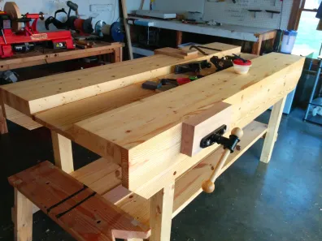
vKSV TEKNISEN TYÖN PERUSKURSSI
Tavoitteena on,
että oppilas
kykenee tekemään
itse suunnittelemiaan
laadukkaita töitä
turvallisesti
käyttäen apunaan
käsityökaluja sekä työkoneita.
Numeroarviointi

Slide 5
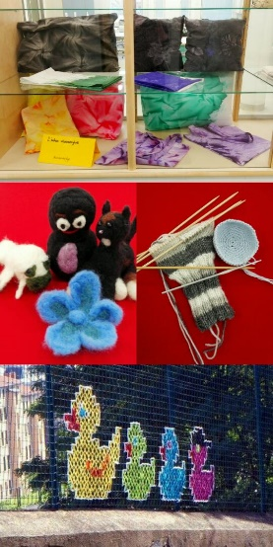
vKS KÄSITYÖN KURSSI
TEKSTIILITYÖN KURSSI
Kurssin tavoitteena on aiemmin opittujen taitojen syventäminen ja laajentaminen tekstiilityön eri osa-alueilla.
Kurssisuunnitelmaa laaditaan yhdessä oppilaiden kanssa. Oppilailla on mahdollisuus suunnitella työnsä oman mielenkiinnon ja erityisosaamisensa mukaan.
Oppiaineen tehtävänä on vahvistaa kiinnostusta käsillä tekemiseen, löytää omia vahvuuksia ja oma tapa tehdä käsitöitä.
Kurssi tarjotaan samansisältöisenä vapaasti valittavien kurssien ryhmässä.
Arvioidaan numeerisesti lukuvuositodistuksessa.

Slide 6
vmu Musiikki MUSIIKKI
Tavoitteet
Kehittää ja laajentaa omaa musiikillista ilmaisua, soittamista, laulamista ja omien ideoiden toteuttamista
Saada kokemuksia ja elämyksiä
Vahvistaa oppilaan itsetuntemusta ja itsetuntoa, ja toisaalta kehittää hänen sosiaalisia taitojaan
Sisältö
Tehdään musiikkia yhdessä; soitetaan, lauletaan, kuunnellaan, keskustellaan
Materiaalina musiikkia laidasta laitaan
Mahdollisuus myös esiintymiseen
Työtavat
Työskennellään yksin tai yhdessä
Arviointi
Numeroarviointi, joka perustuu tuntiaktiivisuuteen, omien taitojen kehittymiseen, itsearviointiin sekä opettajan arviointiin

Slide 7
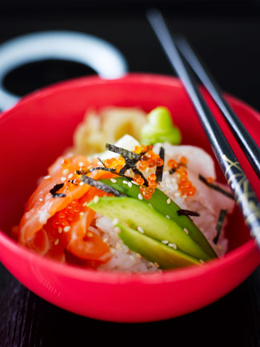
vko KOTITALOUS
Kotitalouden tunneilla opiskelemme ruoanvalmistusta ja ruokakulttuuria, kodinhoitoa ja ympäristöasioita sekä järkevää kuluttamista.
Tunneilla muun muassa kokkaamme, leivomme, maistelemme, siivoamme ja autamme kaveria. Opetus tapahtuu sekä teoria- että käytännön opiskeluna, painottaen käytännön tekemistä.
Valinnaisen kotitalouden sisältöä esimerkiksi:
Tutustumista uusiin raaka-aineisiin
Ruokakulttuurit
Erilaiset ruoanvalmistustavat
Itsenäiseen elämään harjoittelua
Tavoitteet
Tutustua ja syventää kotitaloudellista tietämystä.
Harjoitella käytännön työtapoja, omatoimisuutta ja ongelmanratkaisutaitoja.
Harjoitella itsenäistä elämää varten.
Arviointi
Numeerinen arviointi

Slide 8
vKU kuvataide
Sisältö:
Kuvataiteen valinnaiskurssilla syvennetään visuaalisen kulttuurin yleissivistävää tietoutta sekä vahvistetaan omaa kuvallista ilmaisua.
Kurssilla tutkitaan ympäristöä, omaa kuvakulttuuria sekä taiteen maailmaa historiasta nykypäivään.
Tekniikat ja sisällöt vaihtelevat oppilas- ja ryhmälähtöisesti.
Eri sisältöalueita opetetaan yhteydessä toisiinsa, jolloin opitut tekniikat ja ilmaisumuodot liittyvät kuvaviestinnän, ympäristönsuunnittelun ja taiteen sisältöihin.
Tavoitteet:
kehittää luovuutta ja ongelmanratkaisukykyä
tukea oppilaan kuvallista ajattelua
antaa valmiuksia omaan kuvalliseen ilmaisuun
ymmärtää, kuvamediaa ja visuaalista ympäristöä sekä taidetta
Arviointi:
- Arviointi perustuu jatkuvaan näyttöön oppitunneilla ja tehtävissä.
- Oppilas arvioi omaa työskentelyään ja teoksiaan. Harjoittelemme myös vertaisarviointia.
- Numeroarviointi

Slide 9
Ryhmä 2:
Tästä ryhmästä ei voi valita samaa TT-ainetta kuin ryhmästä 1
Valinnaisaineet:
vSKA SAKSA
vRA RANSKA
vVE VENÄJÄ
vTVT TIETOTEKNIIKKA
vLI PALLO- JA MAILAPELIT
Taito- ja taideaineet:
VKS TEKSTIILITYÖ
vKS TEKNINENTYÖ
vMU MUSIIKKI
VKO KOTITALOUS
vKU KUVATAIDE

Slide 10
vska SAKSA
Tavoitteet
saada oppilas innostumaan uuden kielen oppimisesta
luoda pohja monipuoliselle kielitaidolle, jotta oppilas selviytyisi keskeisimmistä viestintätilanteista
antaa tietoa saksankielisistä maista ja niiden kulttuureista
Sisältö
opitaan tervehtimään, esittelemään ja kertomaan perusasiat itsestä, perheestä, ystävistä, harrastuksista
edetään pienimuotoisiin keskusteluihin, kuten tapaamiset, ruokailut, ostokset, kaupungilla liikkuminen ja asiointi
tutustutaan joihinkin kielen perusrakenteisiin
Arviointi
perustuu jatkuvaan näyttöön (kokeet, tuntiosallistuminen)
oppilas suorittaa myös itse oman työskentelynsä arviointia ja vertaisarviointia
numeroarviointi

Slide 11
vra RANSKA
Kielen alkeiden oppiminen ja tutustuminen ranskalaiseen elämänmuotoon, niin että oppilas pystyy toimimaan eri viestintätilanteissa. Hyvä pohja jatko-opintoja silmällä pitäen.

Slide 12
vve venäjä
opetellaan kyrillinen aakkosto ja harjoitellaan intonaatiota ja muita ääntämisen peruspiirteitä
tutustutaan joihinkin kielen perusrakenteisiin
opetellaan kuulemaan, puhumaan, lukemaan ja kirjoittamaan venäjää arkisissa viestintätilanteissa, kuten tervehdykset ja esittelyt, perhe ja ystävät, harrastukset, koulu, ostokset sekä matkustaminen
tarjotaan mahdollisuus lisä- ja syventäviin tehtäviin oppilaan kiinnostuksen ja etenemisen mukaan
Arviointi
perustuu jatkuvaan näyttöön (kokeet, tuntiosallistuminen)
oppilas suorittaa myös itse oman työskentelynsä arviointia ja vertaisarviointia
numeroarviointi

Slide 13
Vtvt TIETOTEKNIIKKA
Keskeisimmät tavoitteet
Tietokoneen peruskäytön taitaminen
Yleisimpien toimisto-ohjelmien laaja peruskäyttö
Kuvankäsittelyn perusteet
Algoritmisen ajattelun kehittäminen ja mielekkään koodin tuottaminen
Nettisivujen front-end -kehityksen alkeiden hallinta
Arviointi
Numeroarviointi
Jatkuva näyttö

Slide 14
VLI Pallo- ja mailapelit
Kurssilla tutustutaan monipuolisesti erilaisiin pallo- ja mailapeleihin vuodenaikoja hyödyntäen.
Tavoitteena oppia eri pallo- ja mailapelien perustaidot, tiedot ja säännöt.
Painotetaan peliharjoituksia. Kehittää ja syventää palloilutaitoja pelaamalla yhdessä muiden kanssa.
Numeroarviointi

Slide 15
vKS KÄSITYÖN KURSSI
TEKSTIILITYÖN KURSSI
Kurssin tavoitteena on aiemmin opittujen taitojen syventäminen ja laajentaminen tekstiilityön eri osa-alueilla.
Kurssisuunnitelmaa laaditaan yhdessä oppilaiden kanssa. Oppilailla on mahdollisuus suunnitella työnsä oman mielenkiinnon ja erityisosaamisensa mukaan.
Oppiaineen tehtävänä on vahvistaa kiinnostusta käsillä tekemiseen, löytää omia vahvuuksia ja oma tapa tehdä käsitöitä.
Kurssi tarjotaan samansisältöisenä vapaasti valittavien kurssien ryhmässä.
Arvioidaan numeerisesti lukuvuositodistuksessa.

Slide 16
vKSV TEKNISEN TYÖN PERUSKURSSI
Tavoitteena on,
että oppilas
kykenee tekemään
itse suunnittelemiaan
laadukkaita töitä
turvallisesti
käyttäen apunaan
käsityökaluja sekä työkoneita.
Numeroarviointi

Slide 17
vmu Musiikki MUSIIKKI
Tavoitteet
Kehittää ja laajentaa omaa musiikillista ilmaisua, soittamista, laulamista ja omien ideoiden toteuttamista
Saada kokemuksia ja elämyksiä
Vahvistaa oppilaan itsetuntemusta ja itsetuntoa, ja toisaalta kehittää hänen sosiaalisia taitojaan
Sisältö
Tehdään musiikkia yhdessä; soitetaan, lauletaan, kuunnellaan, keskustellaan
Materiaalina musiikkia laidasta laitaan
Mahdollisuus myös esiintymiseen
Työtavat
Työskennellään yksin tai yhdessä
Arviointi
Numeroarviointi, joka perustuu tuntiaktiivisuuteen, omien taitojen kehittymiseen, itsearviointiin sekä opettajan arviointiin

Slide 18
vko KOTITALOUS
Kotitalouden tunneilla opiskelemme ruoanvalmistusta ja ruokakulttuuria, kodinhoitoa ja ympäristöasioita sekä järkevää kuluttamista.
Tunneilla muun muassa kokkaamme, leivomme, maistelemme, siivoamme ja autamme kaveria. Opetus tapahtuu sekä teoria- että käytännön opiskeluna, painottaen käytännön tekemistä.
Valinnaisen kotitalouden sisältöä esimerkiksi:
Tutustumista uusiin raaka-aineisiin
Ruokakulttuurit
Erilaiset ruoanvalmistustavat
Itsenäiseen elämään harjoittelua
LISÄTÄÄN TAVOITTEET JA ARVIOINTI

Slide 19
vku kuvataide
Kurssilla tehdään taidetta rennolla mielellä, jokaisen omien tavoitteiden mukaan, erilaisin tekniikoin, oppilaiden toiveita kunnioittaen. Ydinajatuksena on oppilaiden omien ideoiden ja omien mielenkiinnonkohteiden nostaminen sisällöiksi.
Tutustumme esimerkiksi arkkitehtuuriin, keramiikkaan, grafiikkaan, muotoiluun ja graafiseen suunnitteluun kuten kuvitukseen ja kirjankansiin.
Tavoitteet: Oman kuvallisen äänen löytäminen, tutustuminen taiteeseen ja kuviin meillä ja muualla sekä erilaisten tekniikoiden harjoittelu.
Arviointi perustuu jatkuvaan näyttöön oppitunneilla ja tehtävissä. Oppilas arvioi omaa työskentelyään ja teoksiaan. Harjoittelemme myös vertaisarviointia. Numeroarviointi.

Slide 20
LYHYET VALINNAT(1. TUNTI /VKO 8. LUOKALLA) KAIKKI VALITSEVAT YHDEN KURSSIN !
RYHMÄ 3.
LRU RUOTSIN TUKIKURSSI
LEN ENGLANNIN TEHOKURSSI
LKU MEDIAKUVIS
LMU BÄNDIPAJA
LTT TUKARIKURSSI
LLI LIIKUNNAN ILOA KURSSI
LLI MUSIIKKILIIKUNTAKURSSI
LKO JUHLAKURSSI
LSU LUOVA ILMAISU
LKS VAATETUS
LSUK LUKUDIPLOMI
LSTK SUOMENKIELI TUTUKSI
LBI - BIOLOGINEN TUTKIMUS

Slide 21
lRU Ruotsin TUKIKURSSI
KERTAAMME JA SYVENNÄMME RUOTSIN KESKEISIÄ RAKENTEITA JA SANASTOA.
KURSSILLA TEHDÄÄN SEKÄ KIRJALLISIA ETTÄ SUULLISIA TEHTÄVIÄ.
KURSSI ARVIOIDAAN HYVÄKSYTTY/HYLÄTTY.
Hyväksytyn arvosanan saa osallistumalla aktiivisesti tuntityöskentelyyn.

Slide 22
len Englannin syventävä kurssi
Kurssilla lisätään tietämystä englanninkielisestä maailmasta ja kulttuurista.
Kurssilla kehitetään kielen eri osa-alueita: kirjoittamista, luetun ymmärtämistä, kuullun ymmärtämistä sekä suullisia taitoja. Pääpaino on suullisissa taidoissa.
Kurssi ei ole kielen tukikurssi.
Videot, internet ja erilaiset ilmiöt ovat luonteva osa kurssia. Oppilaiden toiveet kurssin sisällöstä otetaan huomioon.
Kurssi arvioidaan hyväksytty/hylätty.
Hyväksytyn arvosanan saa osallistumalla aktiivisesti tuntityöskentelyyn.

Slide 23
LKU Mediakuvis
Kurssilla tutustutaan median kuviin ja pohditaan niitä kriittisesti. Valokuvaamme, teemme lyhytelokuvia ja kuvankäsittelyä sekä muita mediaan ja taiteeseen liittyviä tehtäviä
Tavoitteina on oppia pohtimaan median kuvia kielellisesti ja kuvallisesti sekä tutustumaan median kuvantekotapoihin.
Arviointi perustuu jatkuvaan näyttöön oppitunneilla ja tehtävissä. Oppilas arvioi omaa työskentelyään ja teoksiaan. Harjoittelemme myös vertaisarviointia. Numeroarviointi.

Slide 24
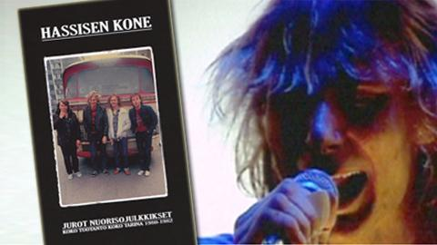
lMU BÄNDIPAJA
Tavoitteet
Kehittää omia musiikillisia taitoja omien lähtökohtien pohjalta sekä oivaltaa musiikin rakenteita ja elementtejä soittamisen ja laulamisen kautta. Näin tavoitteena on kokea onnistumisen elämyksiä.
Sisältö
Keskitytään musiikin tuottamiseen: soitetaan, lauletaan ja kuunnellaan. Pyritään valmistamaan ohjelmaa koulun yhteisiin tilaisuuksiin.
Työtavat
Opitaan tekemällä ja työskennellään yksin ja yhdessä toisten kanssa.
Arviointi
Hyväksytty/hylätty

Slide 25
lTT TUKARIKURSSI
Tukioppilastoiminta
MLL:n tukioppilastoiminta kattaa lähes kaikki Suomen yläkoulut. Tukioppilaat ovat 8. ja 9. -luokkalaisia vapaaehtoisia nuoria, jotka luovat hyvää kouluhenkeä ja toimivat silminä ja korvina koulun arjessa.
Tukioppilaat tutustuttavat uusia 6.- luokkalaisia kouluun, järjestävät koulun yhteisiä teemapäiviä ja yhteistyössä Welhon kanssa tutustuvat nuorisotyöhön.
MLL koulutti Suomen kouluihin ensimmäiset tukioppilaat jo vuonna 1972.
Tukarikurssiin on oppilasvalinta!
Tukioppilaat harjoittelevat ryhmäyttämistä ja koulukiusaamisvastaista työskentelyä
hyväksytty/hylätty

Slide 26
lli liikunnan iloa kurssi
Iloa ja energiaa liikunnasta!
Kurssi koostuu monipuolisesti erilaisista liikuntamuodoista, jotka suunnitellaan yhdessä ryhmän kanssa.
Tavoitteena fyysisen aktiivisuuden lisääminen ja yhteistyötaitojen kehittäminen.
Arviointi Hyväksytty/Hylätty

Slide 27
Llim mUSIIKKILIIKUNNANKURSSI
Kurssi sisältää erilaisia tapoja liikkua musiikkia hyödyntäen ja liikkeeseen sitoen.
Mahdollisuuksien mukaan kurssilla tehtyjä tuotoksia voidaan esittää koulun juhlissa/tapahtumissa.
Osallistujat saavat itse osallistua kurssin suunnitteluun ja sisältöön.
Mahdollisia sisältöjä kurssilla ovat erilaiset tanssityylit, voimistelu, koreografian luominen, jooga, aerobic yms.
Arviointi hyväksytty/hylätty.

Slide 28
lKO juhlakurssi
Harjoitellaan teoriassa ja käytännössä juhlien järjestämiseen ja toteuttamiseen tarvittavia tietoja ja taitoja.
Tutustutaan erilaisiin juhliin ja niihin liittyviin asioihin.
LISÄTÄÄN TAVOITTEET JA ARVIOINTI

Slide 29
LSU LUOVA ILMAISU
Rakastatko sanoilla tai kehon kielellä hurjastelua? Haluatko heittäytyä sanavirran tai ryhmäprojektin vietäväksi? Palatko halusta loistaa näyttämöllä, kirjoittaa hauskoja tai liikuttavia juttuja tai touhuta näytelmien taustajoukoissa? Kaipaatko lisää rohkeutta puhumiseen, eläytymiseen tai kirjoittamiseen?
Kurssin tärkein tavoite on löytää rohkeutta, varmuutta, luovuutta ja intoa itseilmaisuun erilaisten sanataide- ja draamaharjoitusten avulla. Samalla kehität sekä sanallisia että sanattomia ilmaisutaitojasi sekä ryhmässä toimimisen taitoja.
Arviointi: hyväksytty/hylätty

Slide 30
LKS VAATETUS
VAATETUS
Kurssilla valmistetaan vaatteita ja/tai asusteita. Tavoitteena on oppia vaatteen kaavoituksen perusasioita, suunnitella omannäköisiä tuotteita sekä oppia lisää ompelusta ja vaatteen valmistuksesta.
Lisäksi kurssilla tutustutaan vaatteiden alkuperään ja elinkaareen sekä Fashion revolution - kampanjaan.
Arviointikriteerit: Kurssi arvioidaan hyväksytty/hylätty. Hyväksytyn arvosanaan edellytyksenä on aktiivinen osallistuminen tuntityöskentelyyn.

Slide 31
Lsuk Lukudiplomi
Haluaisitko löytää mielenkiintoista lukemista ja aikaa lukemiselle?
Tämä kurssi sopii sinulle, joka haluat lukea lisää ja löytää lukemisen ilon.
Kurssilla luetaan erilaisia teoksia: itse löydettyjä tai Kotkan kaupunginkirjaston lukudiplomilistalta valittuja. Tunneilla keskustellaan luetuista kirjoista, jaetaan kirjoista heränneitä ajatuksia ja tehdään monipuolisia suullisia ja kirjallisia tehtäviä itsenäisesti ja ryhmissä.
* Arviointi hyväksytty/hylätty

Slide 32
LSTK SUOMEN KIELI TUTUKSI
Kurssi on tarkoitettu suomea toisena kielenä opiskeleville.
Tunneilla vahvistetaan koulussa tarvittavaa suomen kielen taitoa. Tästä kurssista on hyötyä myös jatko-opinnoissa!
Monipuolisia harjoituksia tehdään yksin ja ryhmässä. Kurssilla kehitetään lukemisen, kirjoittamisen, puhumisen ja kuullun ymmärtämisen taitoja.
Tunneilla mm.
- pelataan lautapelejä
- katsotaan suomenkielinen elokuva ja keskustellaan siitä
- katsotaan, kuunnellaan ja luetaan uutisia suomeksi
- tutustutaan suomenkielisiin blogeihin ym. sivustoihin
- luetaan lyhyitä kaunokirjallisia tekstejä
Arviointi hyväksytty/hylätty

Slide 33
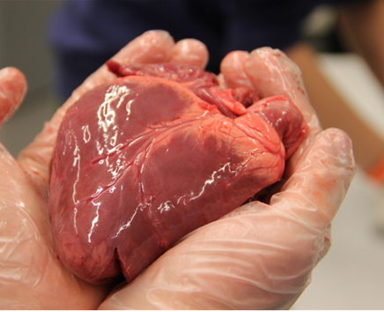
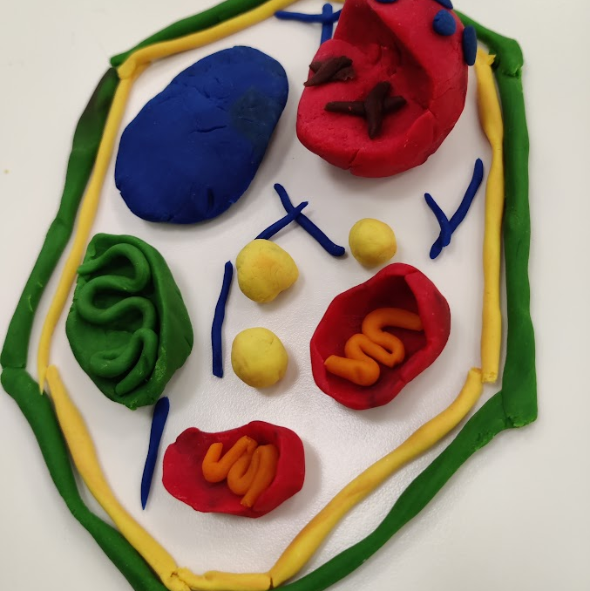
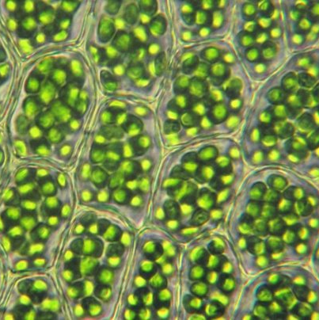
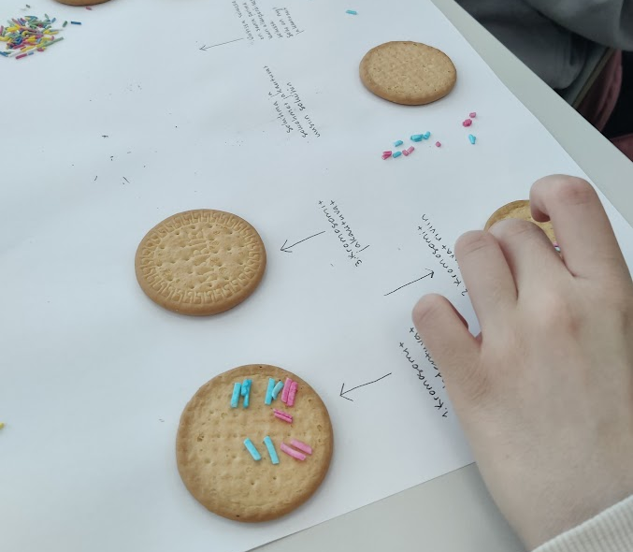
LBI - BIOLOGINEN TUTKIMUS 9. luokan oppilaille 2h / viikko
Opiskelijat osallistuvat kurssin sisällön valintaan aktiivisesti.
Sisältö:
Tehdään biologiaan liittyviä laboratoriotöitä: Genetiikan työt, preparoinnit, soluviljelyt, mikroskopointi yms.
Simuloidaan biologian ilmiöitä
Tehdään kenttämittauksia
Tutustutaan biologisen tutkimuksen teon vaiheisiin → suunnitellaan, toteutetaan ja raportoidaan yhteinen projektityö
Tavoitteet:
Biologiaan liittyvien työmenetelmien tuntemus ja osaaminen lisääntyy
Kiinnostus tieteellistä tutkimusta kohtaan kasvaa
Pari- ja ryhmätyötaidot kehittyvät
Tieteellinen ajattelu tulee tutuksi
Arviointi:
Kurssi arvioidaan hyväksytty/hylätty
Hyväksytyn arvosanan saa osallistumalla aktiivisesti tunneilla tehtäviin laborointeihin, simulointeihin, harjoituksiin, tehtäviin ja kenttätyöskentelyyn

